Slide 1
鲲鹏计算实验资源删除指导手册

Slide 2
登录华为云
确认当前资源数量
删除弹性云服务器 (ECS)
再次确认未删除资源
删除其他资源
确认是否欠费
登录失败的处理方法：重置密码

Slide 3
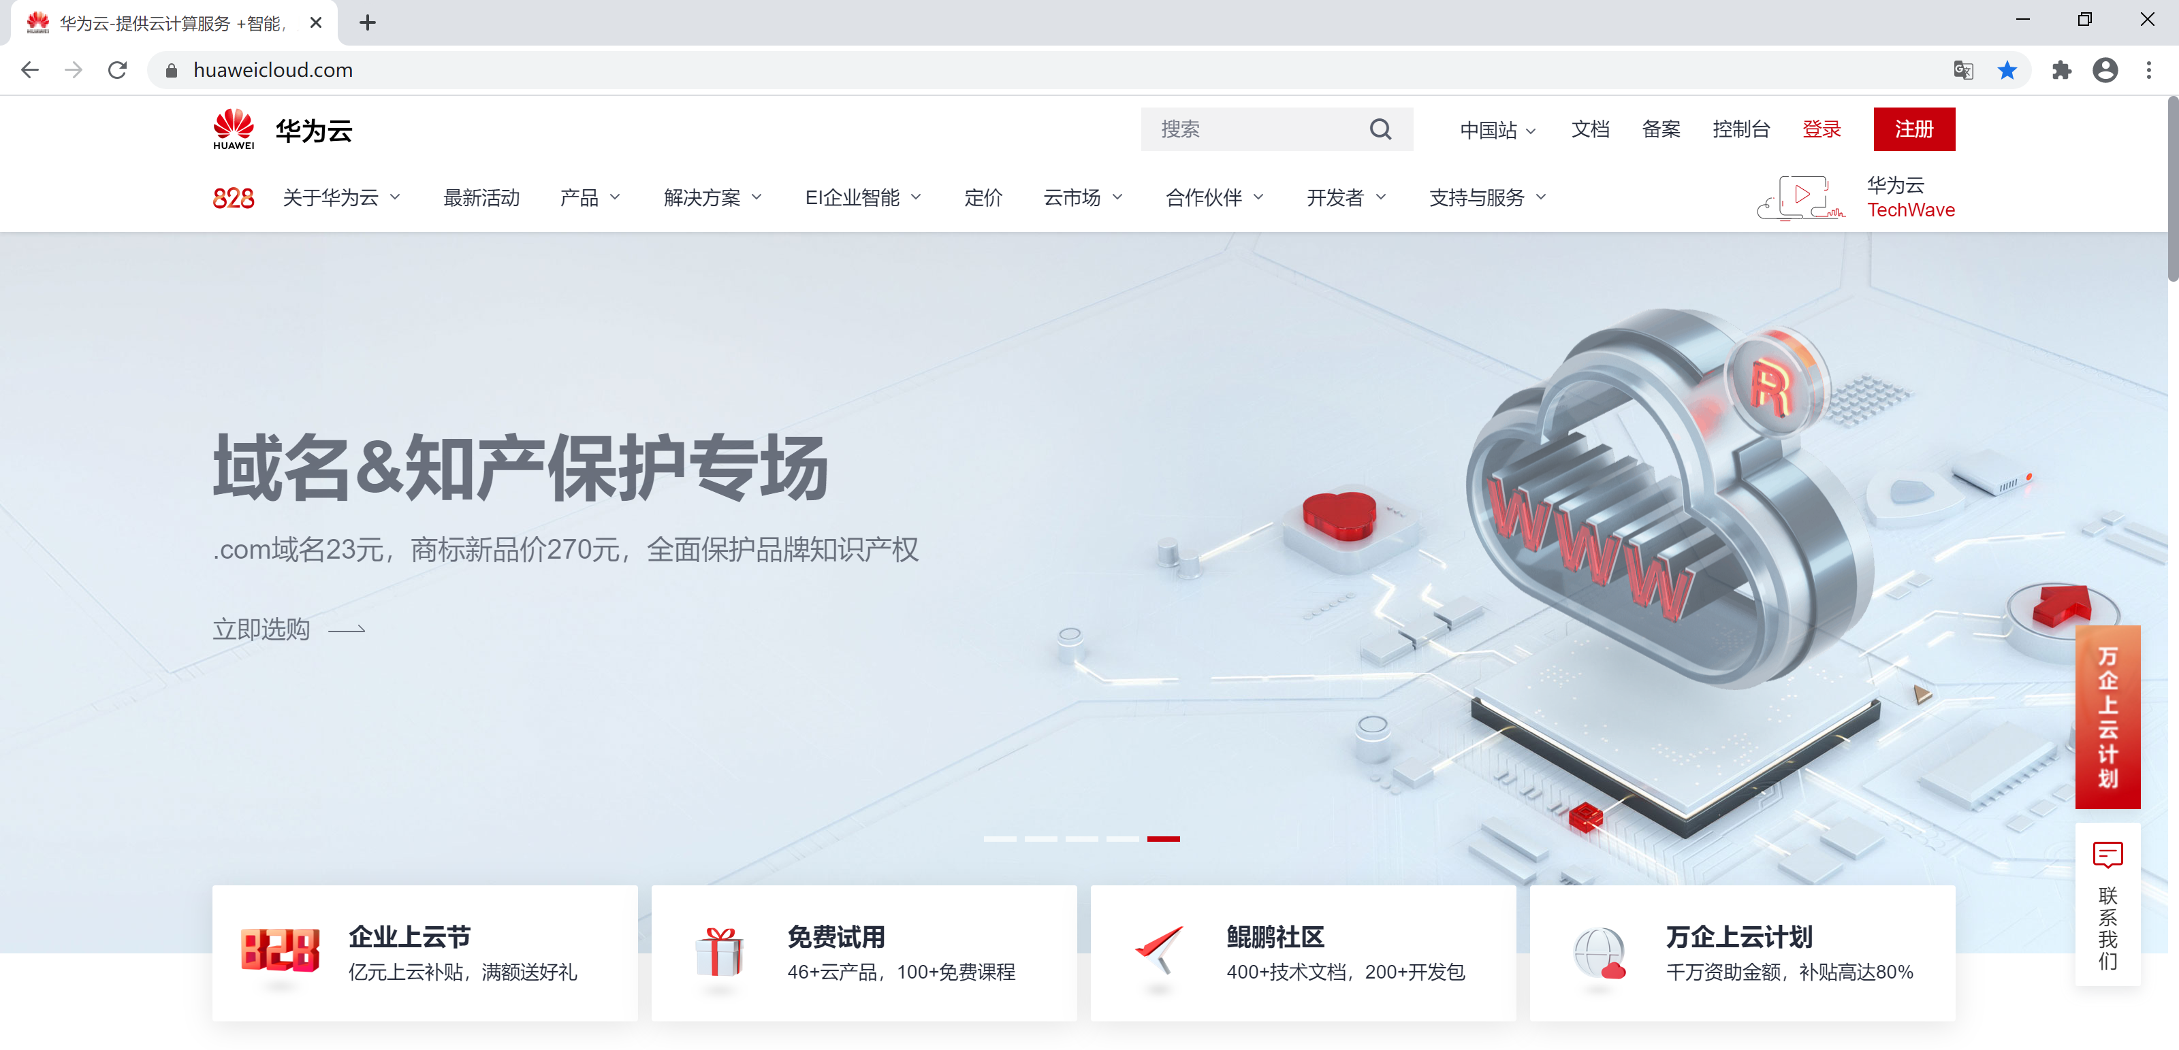
登录华为云
1.输入此网址
2.登录华为云

Slide 4
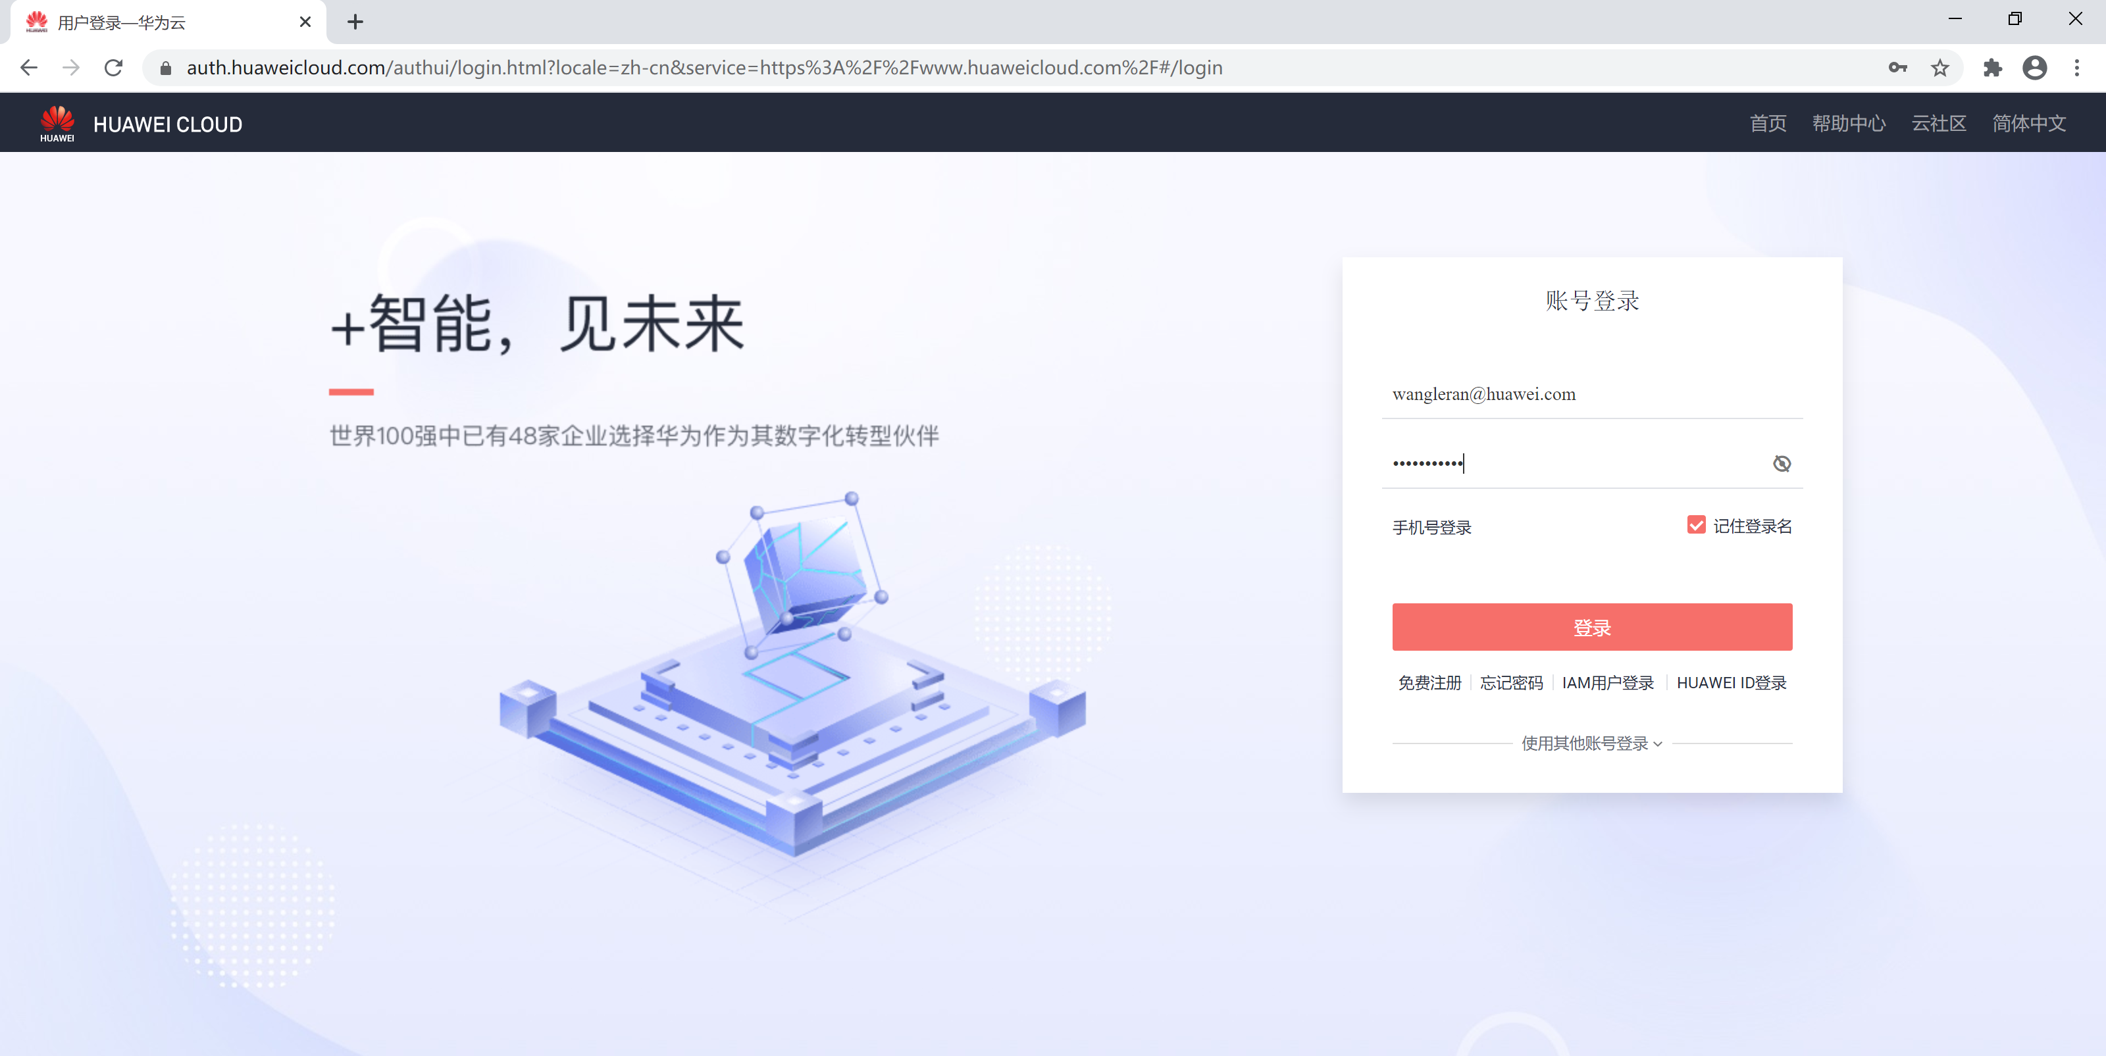
登录华为云
1.输入此网址
2.登录华为云
输入用户名&密码

Slide 5
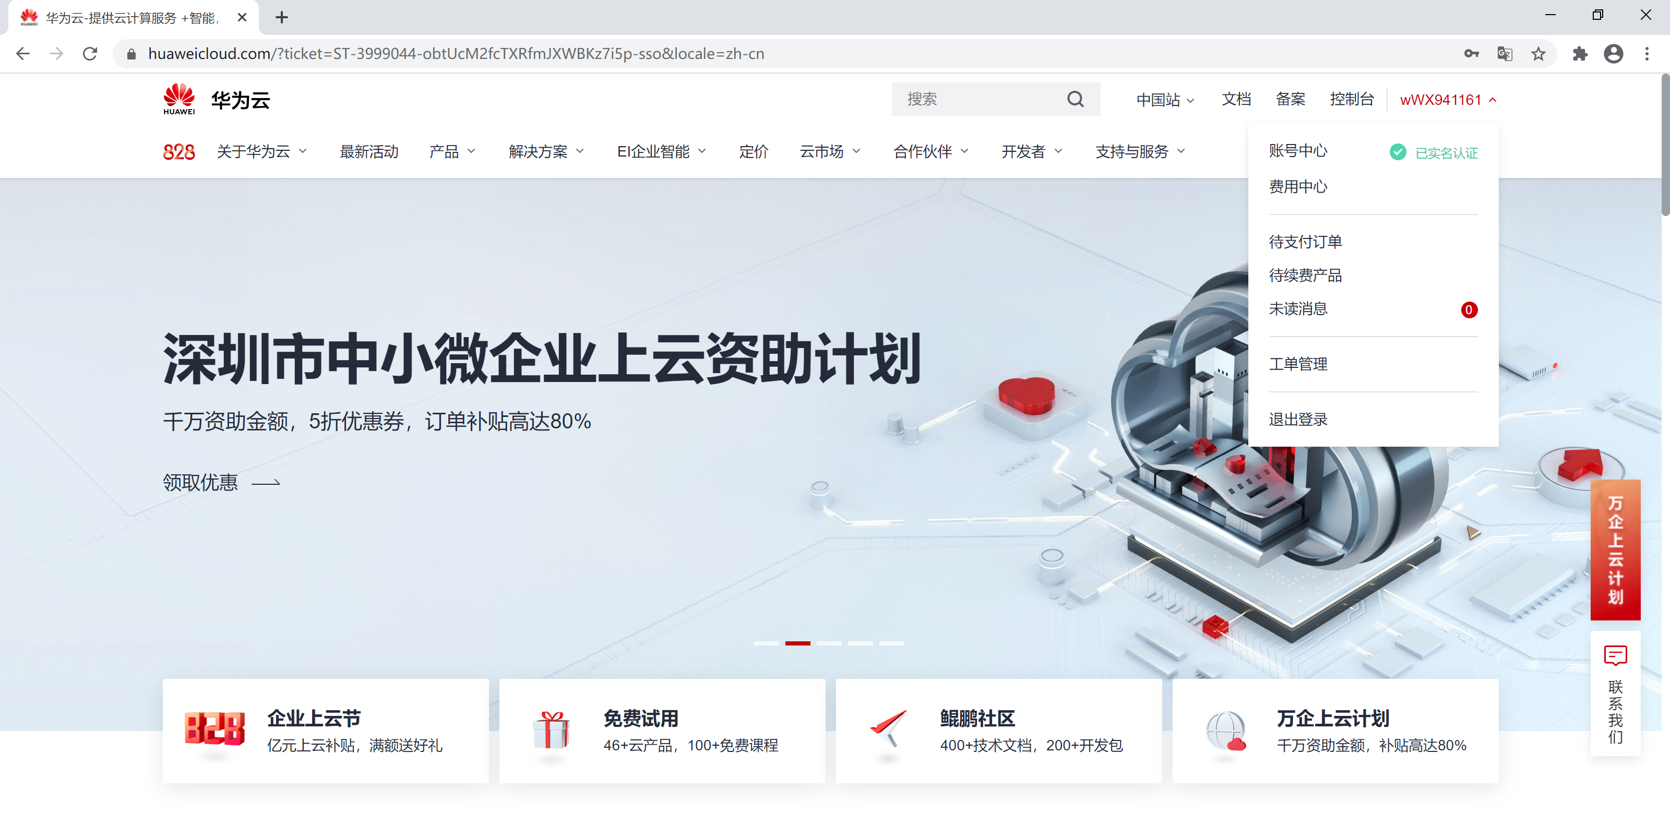
确认登录账号
确认登陆账号

Slide 6
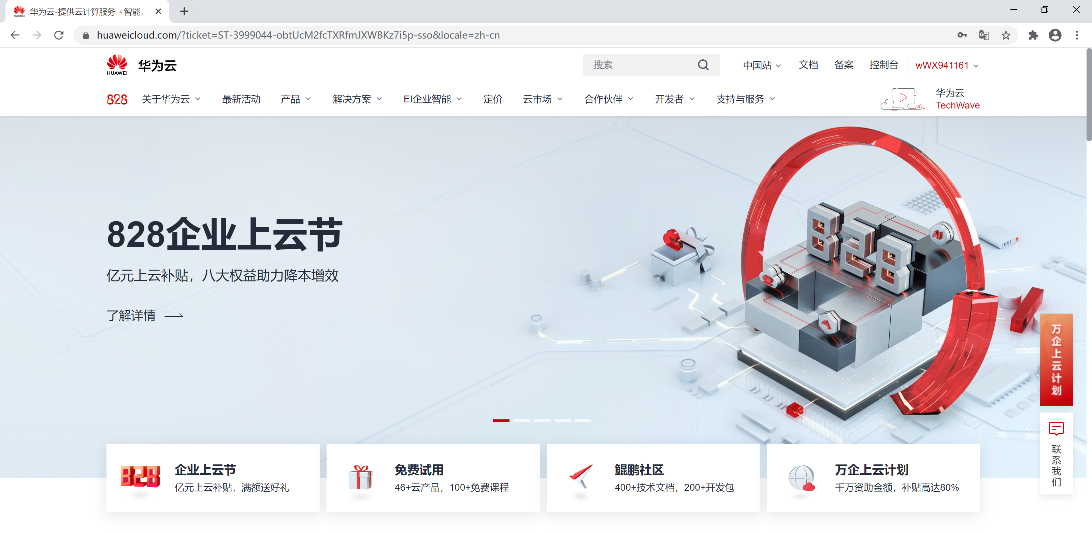
进入控制台
点击“控制台”

Slide 7
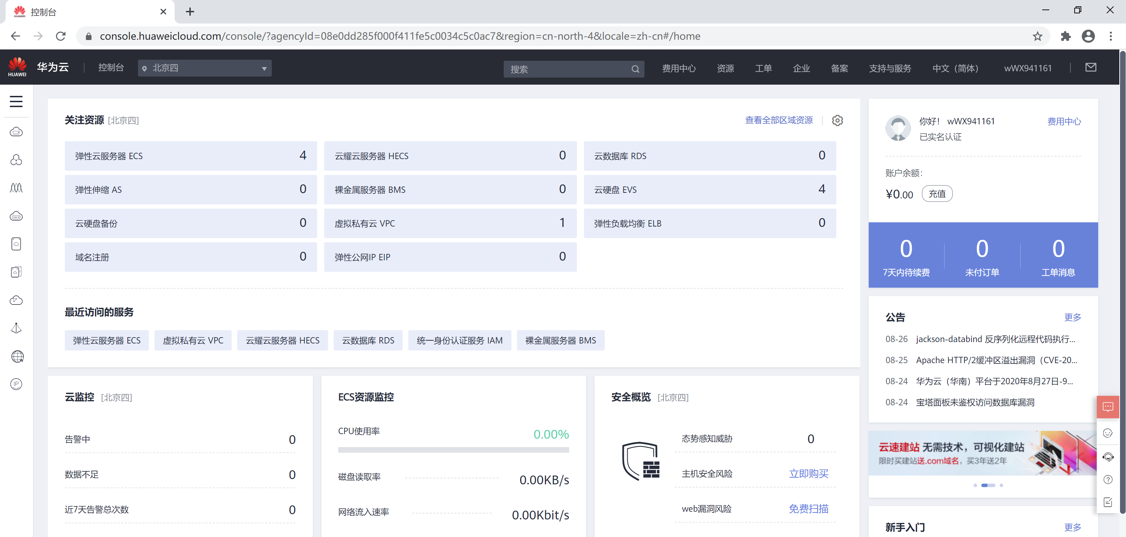
确认当前资源数量
确认资源数量

Slide 8
删除弹性云服务器 (ECS)
点击“弹性云服务器 ECS”

Slide 9
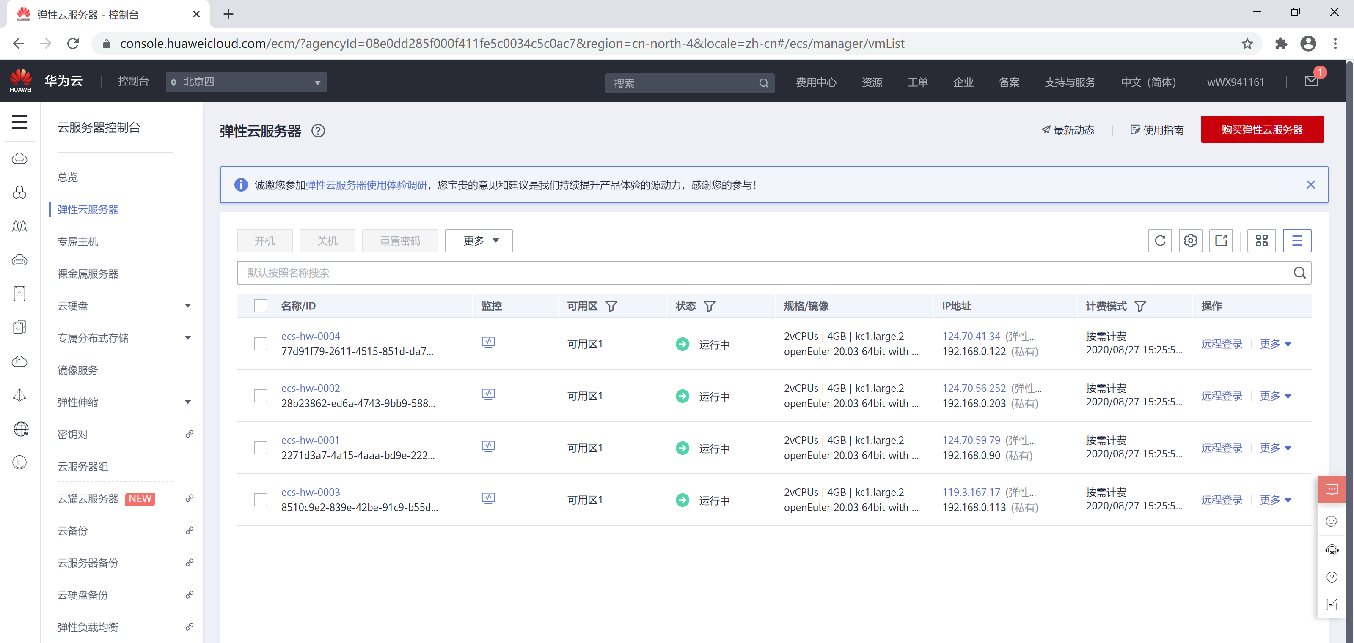
删除弹性云服务器 (ECS)
查看已购买弹性云服务器 ECS列表

Slide 10
删除弹性云服务器 (ECS)
查看弹性云服务器 ECS当前状态

Slide 11
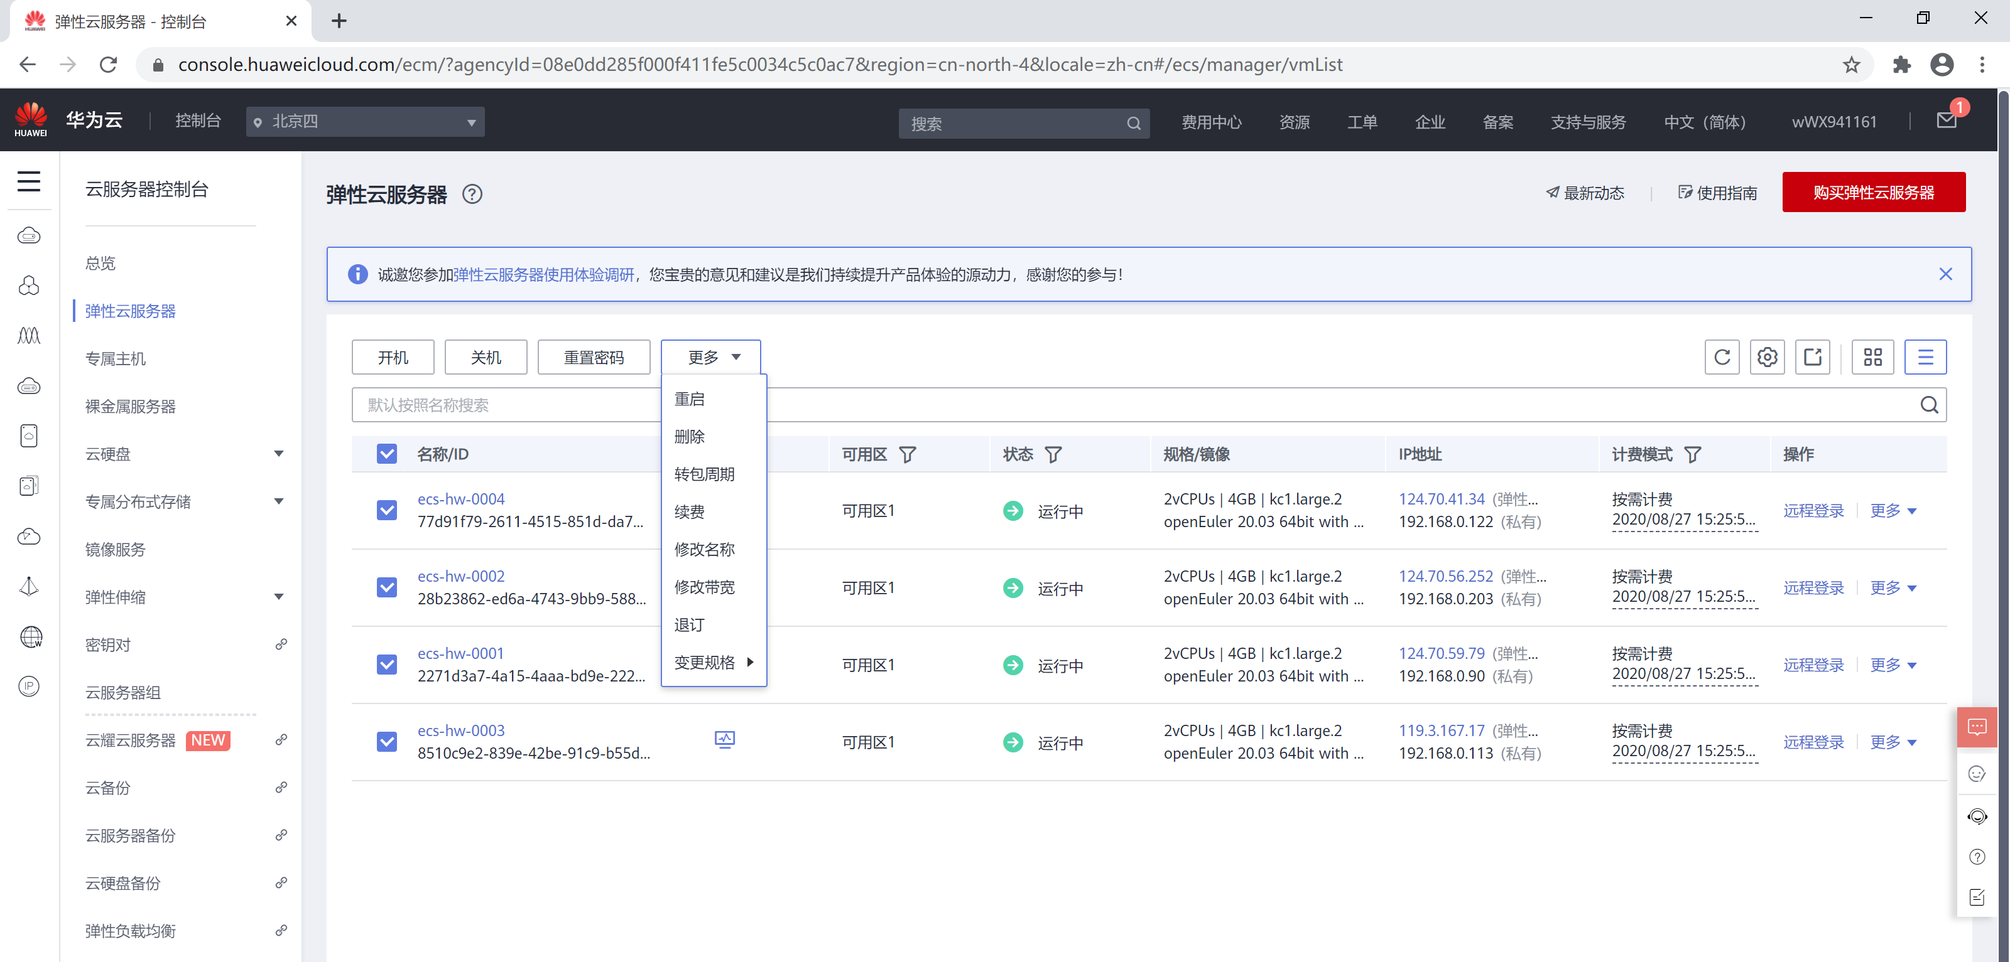
删除弹性云服务器 (ECS)
2. 点击“更多”选框，选择下拉列表中的“删除”
1. 点击“名称/ID”复选框，选中所有ECS
查看弹性云服务器 ECS当前状态

Slide 12
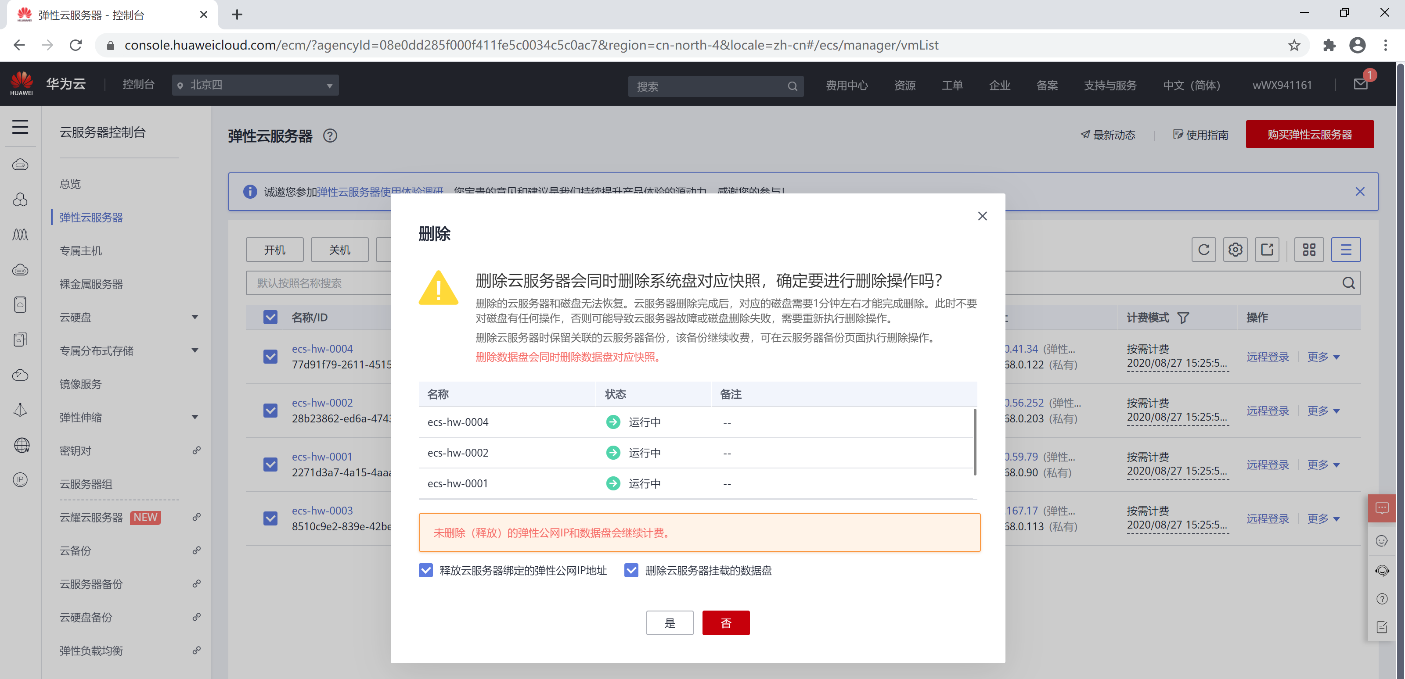
删除弹性云服务器 (ECS)
确认释放资源及删除数据盘的选项同时被选中
点击“是”确认执行删除操作

Slide 13
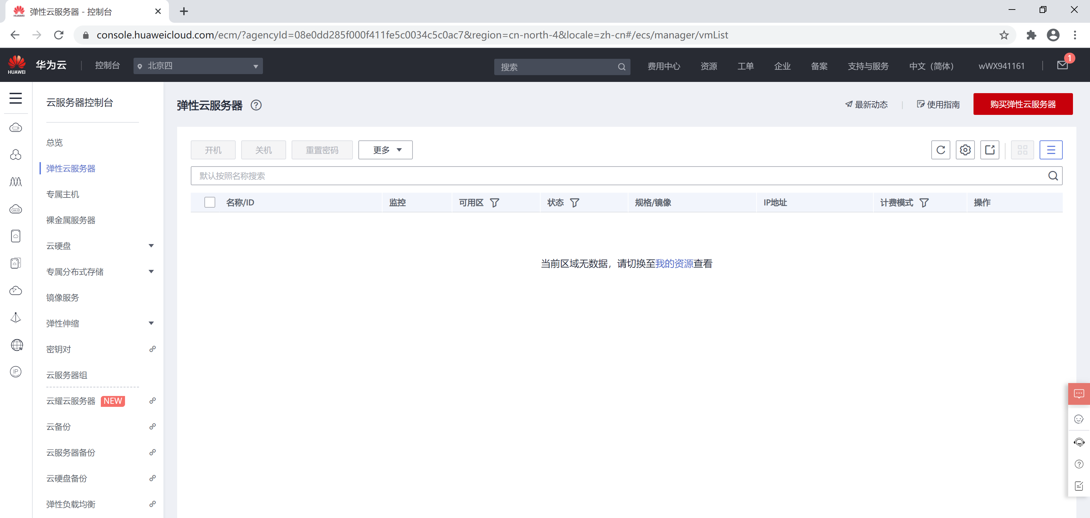
删除弹性云服务器 (ECS)
操作执行完成后点击刷新按钮，确认弹性云服务器已全部删除成功

Slide 14
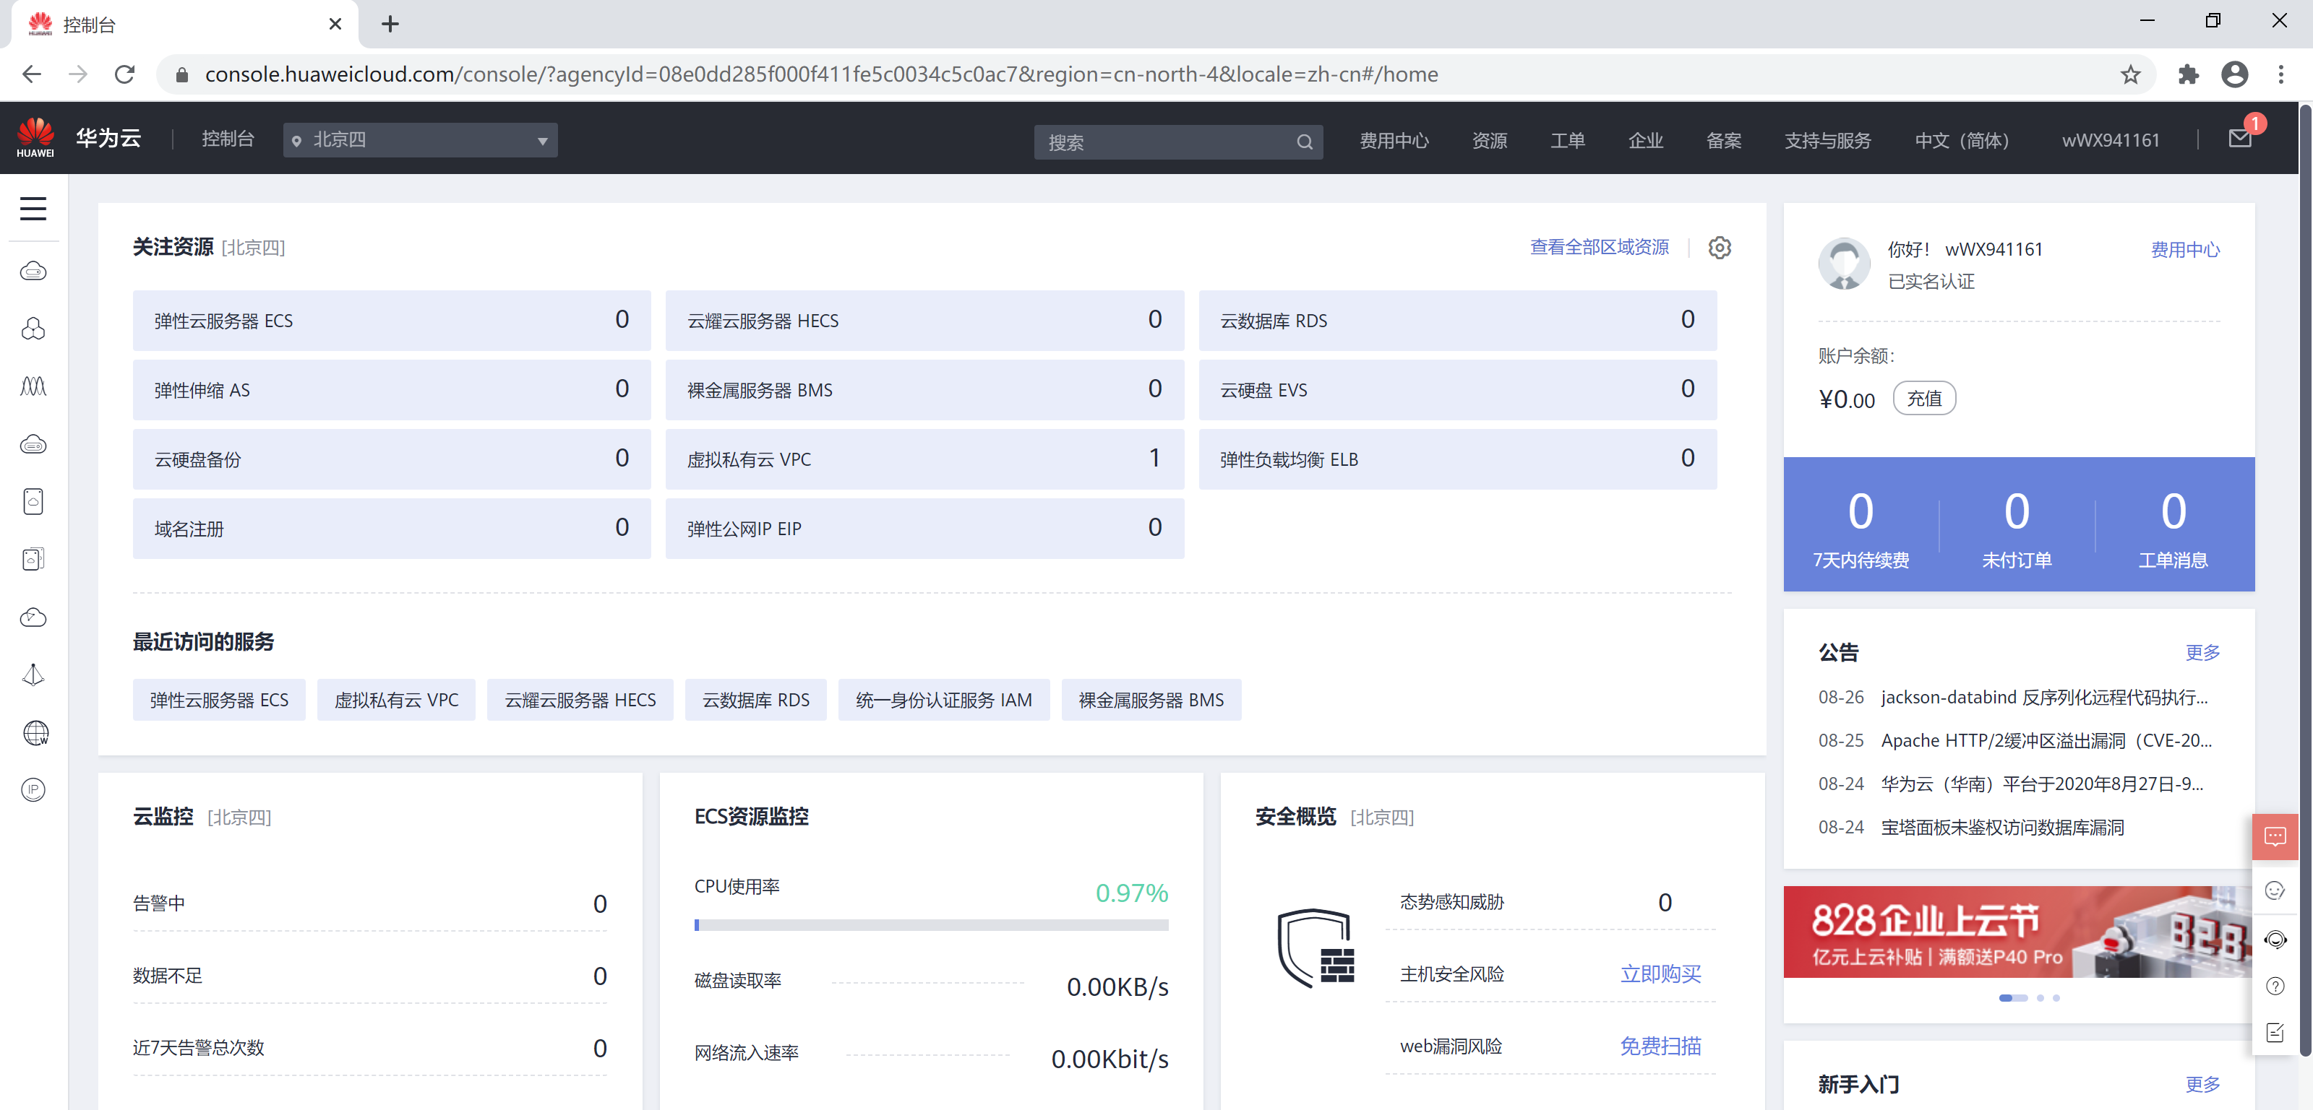
再次确认未删除资源
1. 返回控制台，再次确认资源数量
操作执行完成后点击刷新按钮，确认弹性云服务器已全部删除成功
再次确认资源数量

Slide 15
再次确认未删除资源
操作执行完成后点击刷新按钮，确认弹性云服务器已全部删除成功
可以看到ECS数量为“0”

Slide 16
删除其他资源
操作执行完成后点击刷新按钮，确认弹性云服务器已全部删除成功
仍有未完全删除的资源

Slide 17
删除其他资源
操作执行完成后点击刷新按钮，确认弹性云服务器已全部删除成功
点击进入未完全删除的资源

Slide 18
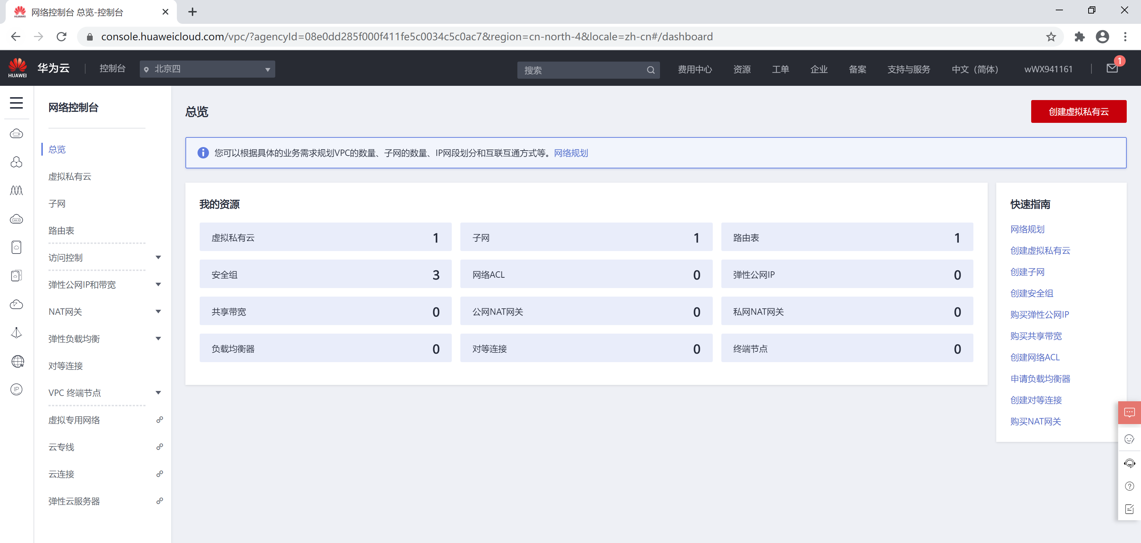
删除其他资源
查看具体的未删除资源

Slide 19
删除其他资源
如果只删除ECS服务器，还是会产生少量费用，所以必须删除虚拟私有云、子网、安全组等其它资源。
删除的顺序必须按照：子网、安全组、虚拟私有云，否则会报错。
路由表会自动删除，不需要单独进行删除。

Slide 20
删除其他资源——(1)删除子网资源
返回资源列表，并点击进入“子网”

Slide 21
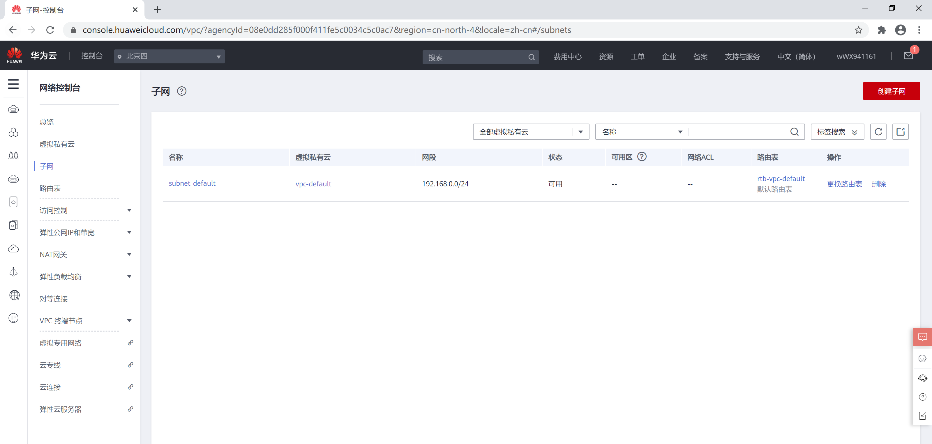
删除其他资源——(1)删除子网资源
点击这里的“删除”

Slide 22
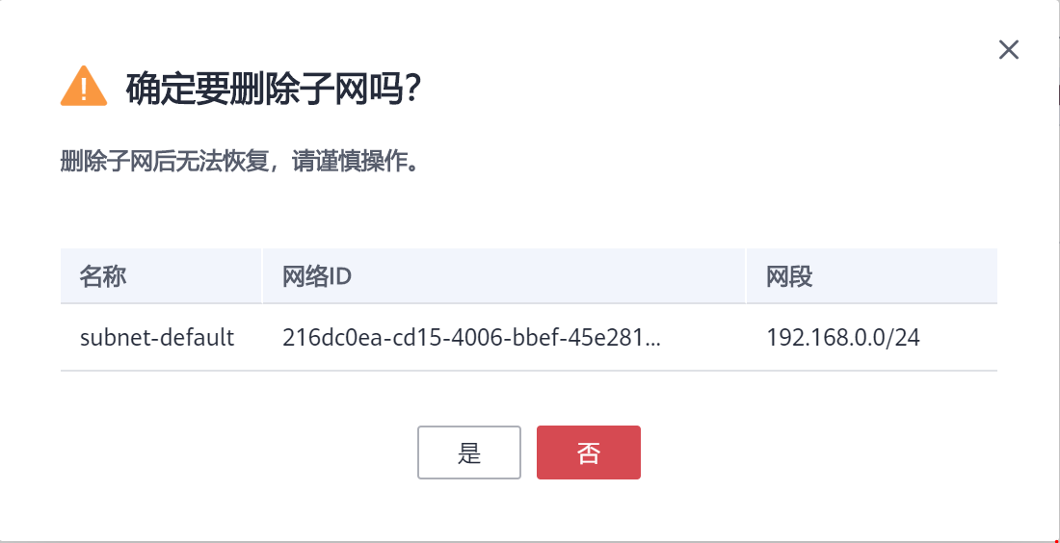
删除其他资源——(1)删除子网资源
点击“是”确认执行删除操作

Slide 23
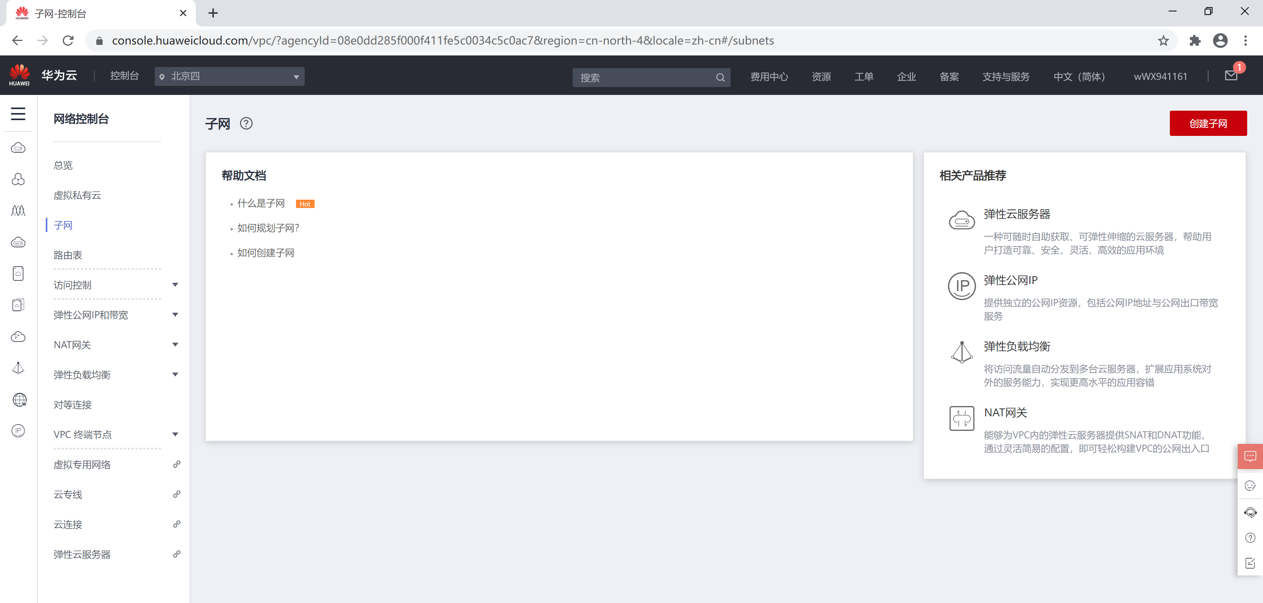
删除其他资源——(1)删除子网资源
所有子网已删除

Slide 24
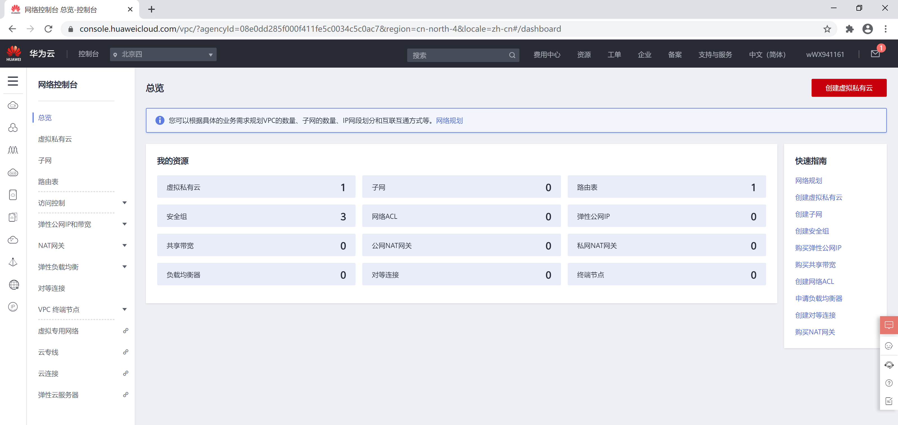
删除其他资源
再依次删除其他资源

Slide 25
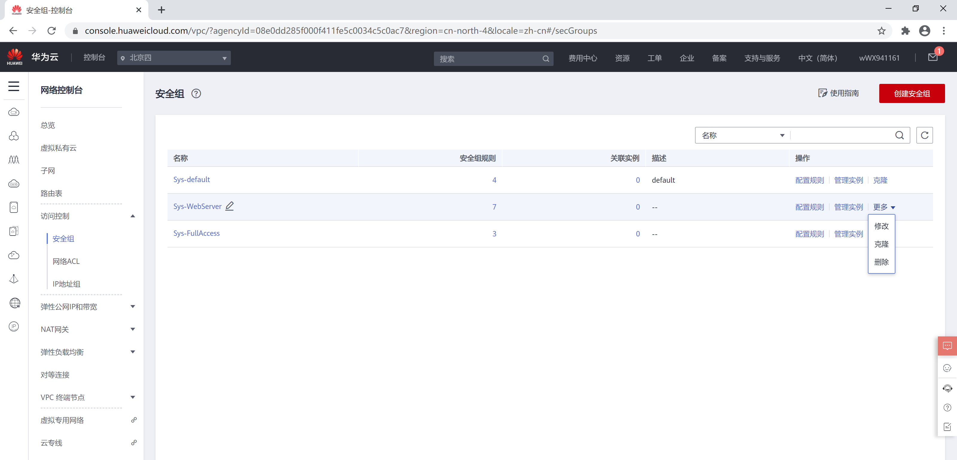
删除其他资源——(2)删除安全组
分别点击安全组右侧的更多，并选择“删除”

Slide 26
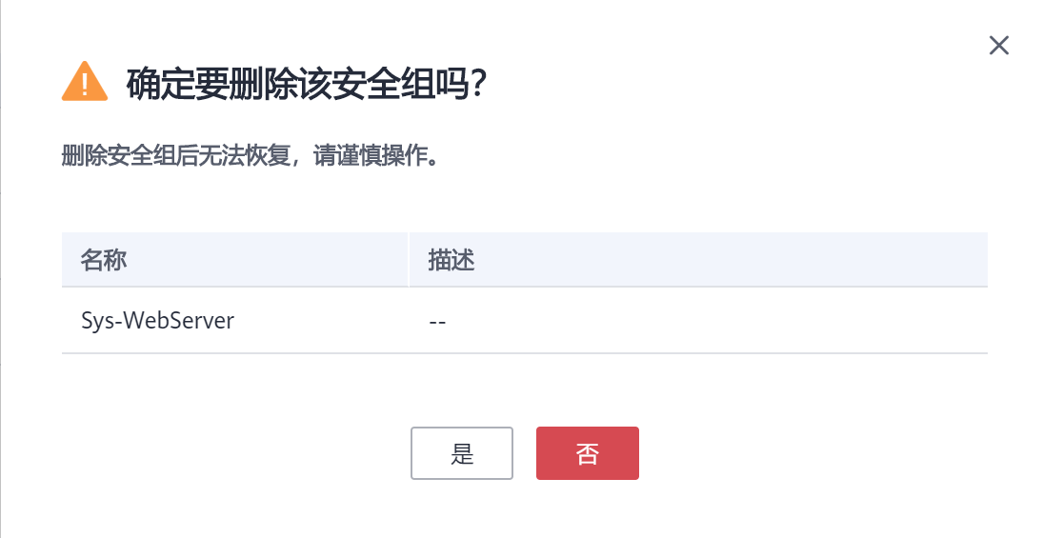
删除其他资源——(2)删除安全组
点击“是”确认执行删除操作

Slide 27
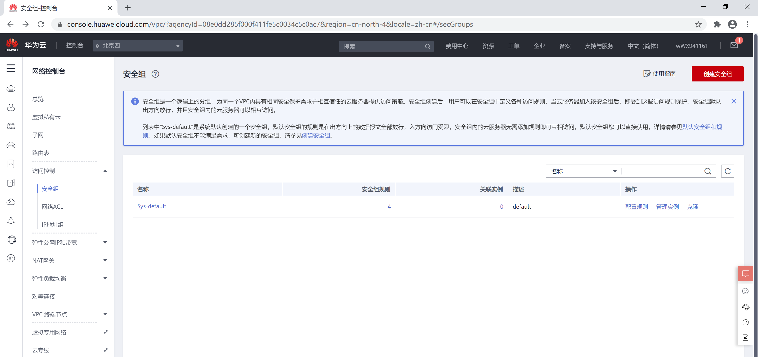
删除其他资源——(2)删除安全组
最后一个“Sys-default”安全组无需删除

Slide 28
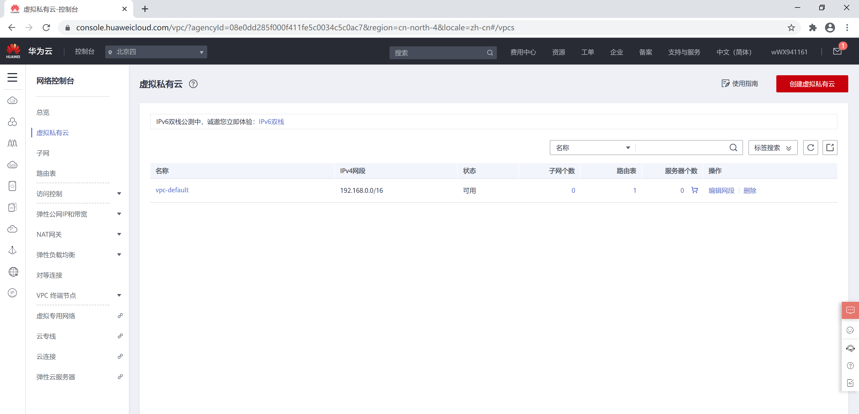
删除其他资源——(3)删除虚拟私有云
1. 进入“虚拟私有云”
2. 点击这里的“删除”

Slide 29
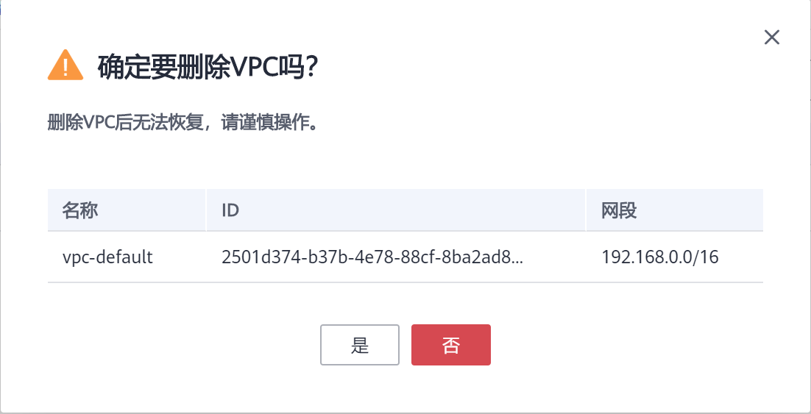
删除其他资源——(3)删除虚拟私有云
点击“是”确认执行删除操作

Slide 30

确认所有资源都已删除

Slide 31
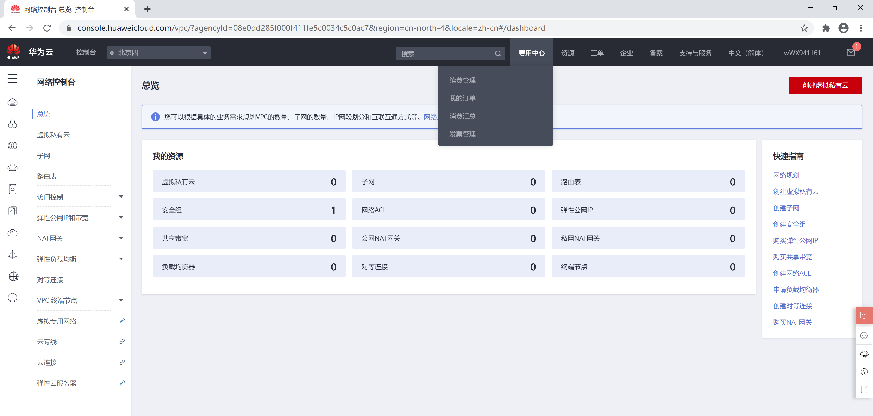
确认是否欠费
点击进入费用中心

Slide 32
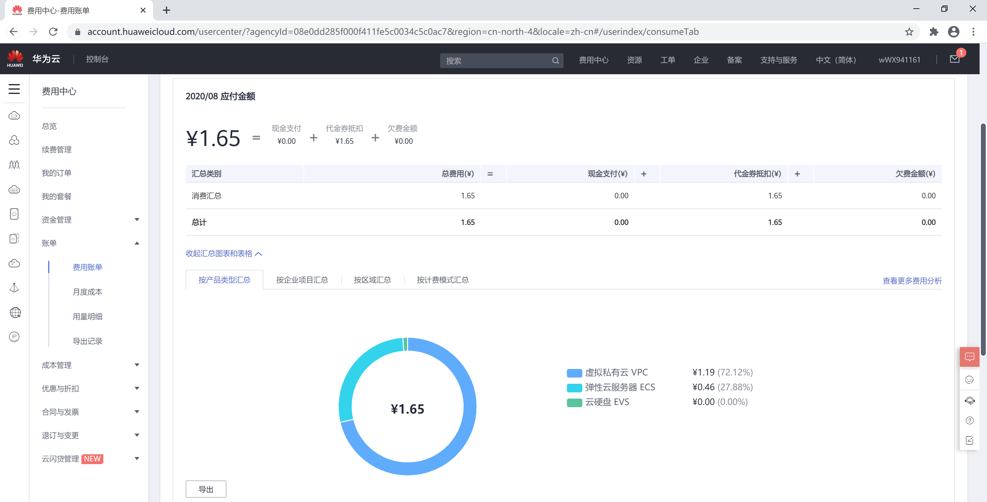
确认是否欠费
现金支付：已消耗并已充值的金额；
代金券抵扣：已由代金券抵扣的金额；
欠费金额：已消耗但仍未支付的金额
点击查看“费用账单”

Slide 33
确认是否欠费
特别说明：
各位老师如果有自己充值的费用，以及有欠费金额，请截图发到对应班级的微信群中，华为会统一负责支付所有费用！！

Slide 34
登录失败的处理方法：重置密码
1.输入此网址
2.登录华为云
输入用户名&密码

Slide 35
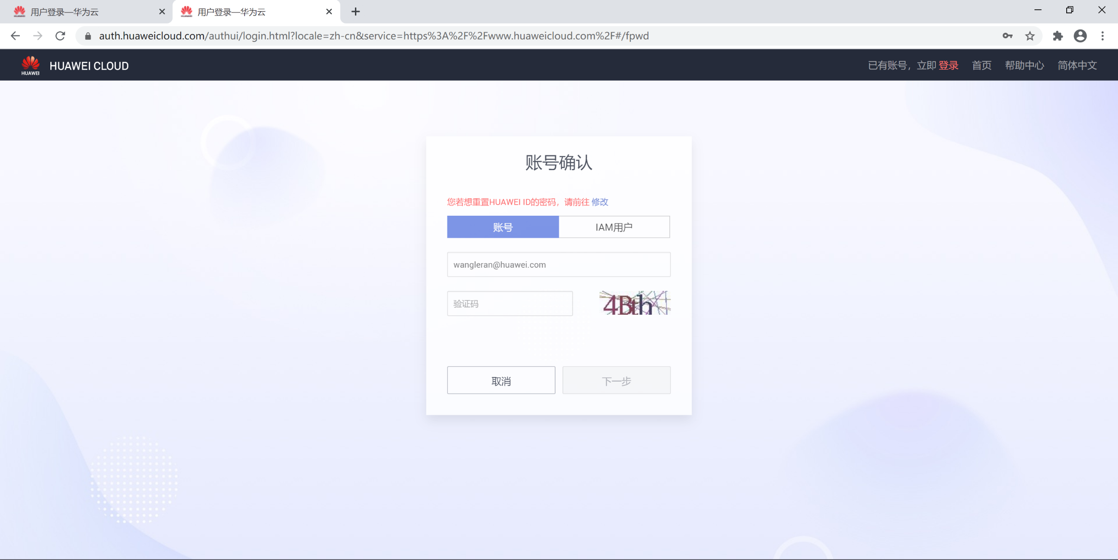
登录失败的处理方法：重置密码

Slide 36
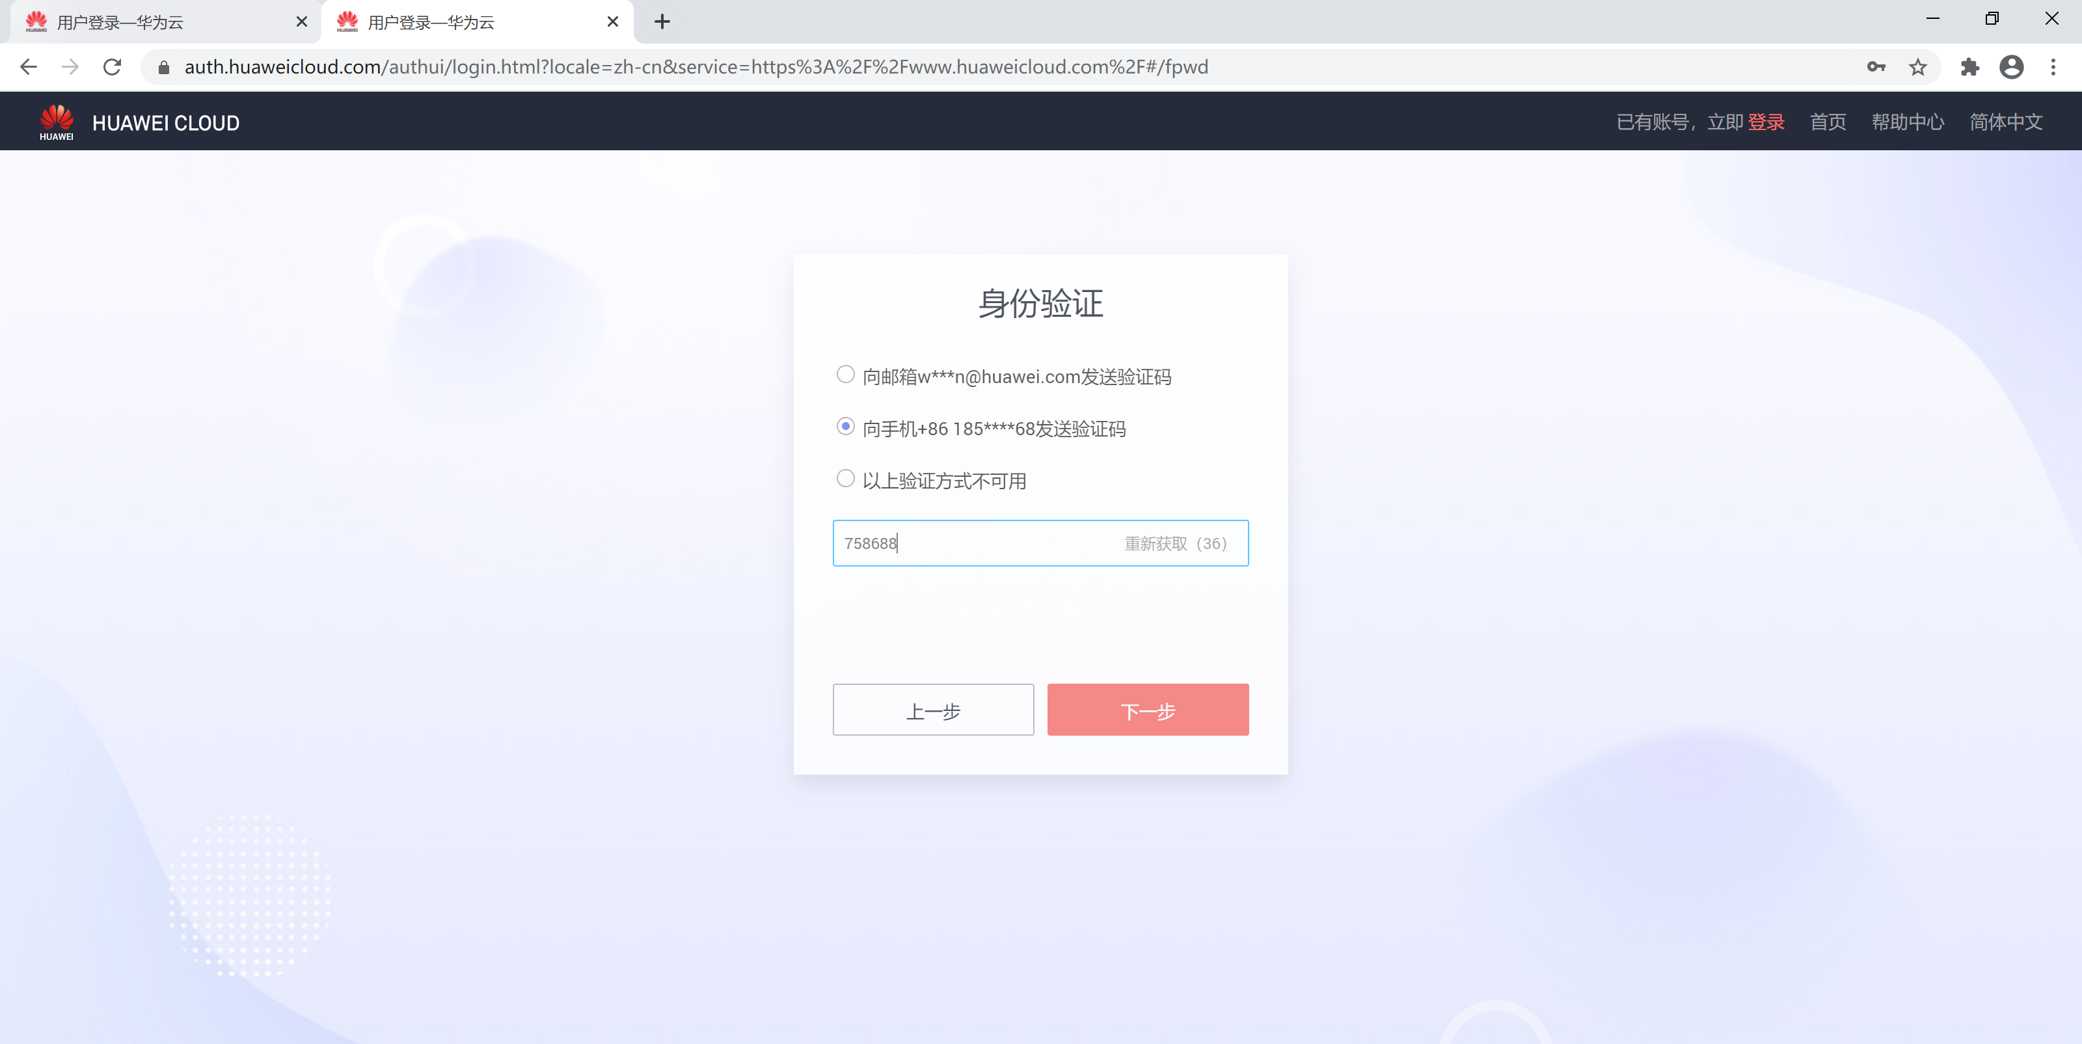
登录失败的处理方法：重置密码

Slide 37
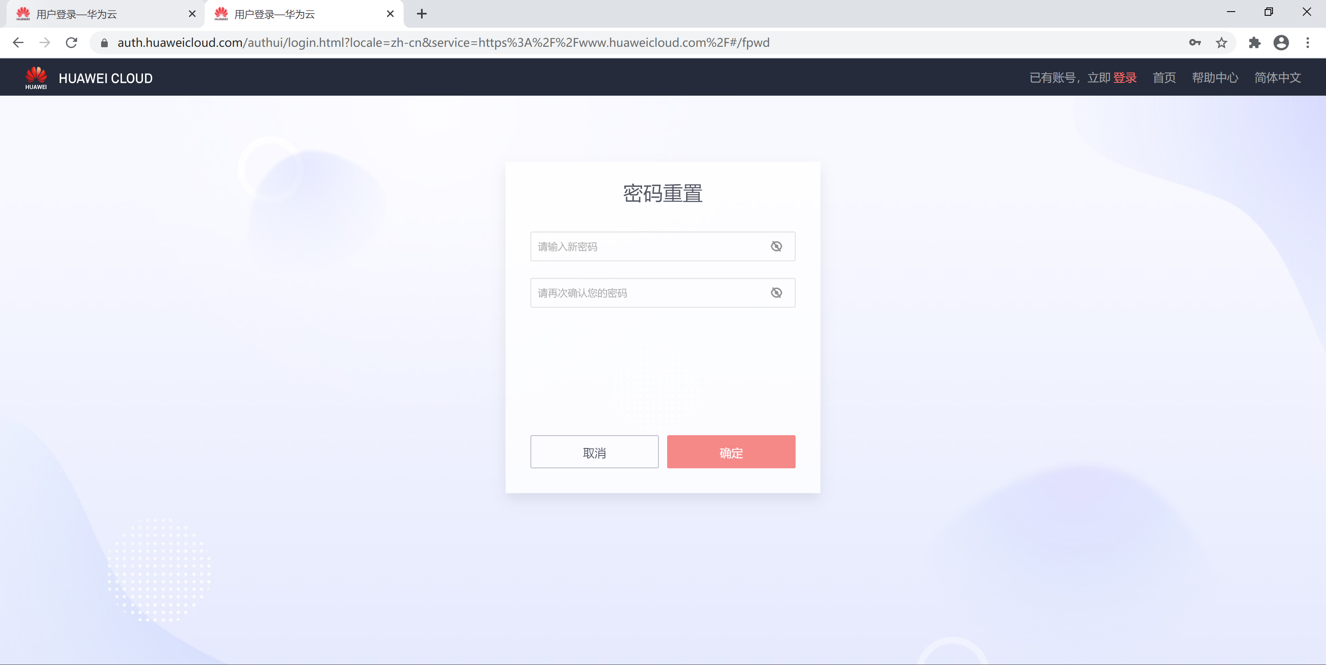
登录失败的处理方法：重置密码

Slide 38
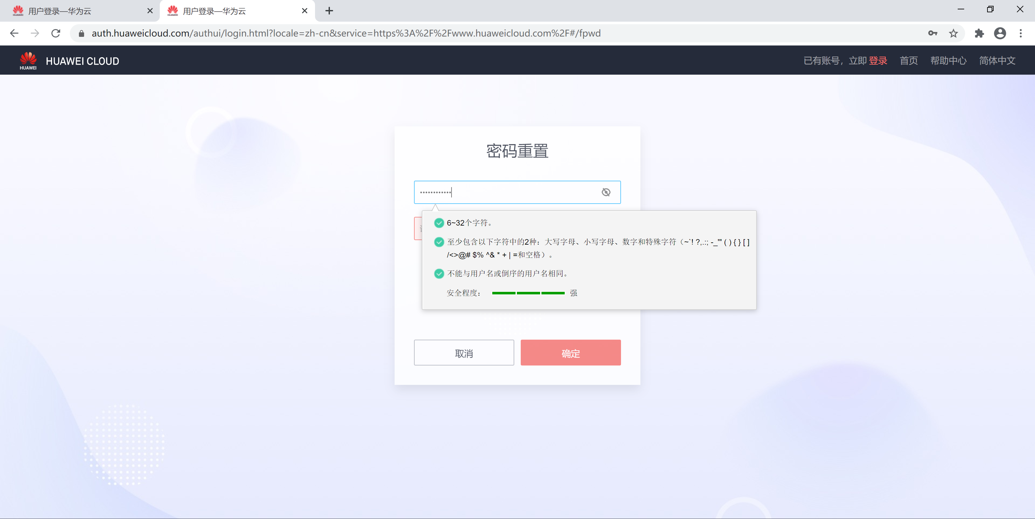
登录失败的处理方法：重置密码

